Slide 1
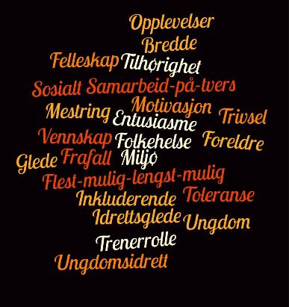
GIL konferansen 2017
‘Flest mulig – lengst mulig’ Hvordan kan GIL beholde ungdommen i idretten?

Slide 2
GIL konferansen 2017
Hvordan kan GIL inkludere og involvere foreldre på en bedre måte enn vi gjør i dag?
Engasjere foreldrene tidlig – sammenheng mellom hvor lenge ungdommen er aktive og tilstedeværelse hos foreldre
Mer tilpassede oppgaver – lavterskel
Kartlegg kompetanse / synliggjøre hvilke oppgaver som må gjøres
Dugnad er gøy! Det er faktisk det – veldig sosialt.
Alltid kommunisere «Den lille gule»
Bra med konferanse
Vær positive – let etter det som er bra, kom med konstruktive tilbakemelding
Foreldremøte
Kommunikasjon

Slide 3
GIL konferansen 2017
Hvordan kan trenerne legge til rette for at alle utøvere skal få et tilbud på sitt nivå?
Ikke direkte nivåinndeling, men fokus på hva den enkelte må øve på
Akseptere at man driver flere idretter
Legge til rette for at det er greit å ikke være på alle treninger
Trening er trening
Utøvere gjennomfører egne økte – involveres i planleggingen
God kommunikasjon
Treningstilbud på alle nivåer
Ikke glem de som er gode/ vil bli gode – aksepter alle amibisjoner, og vis det!

Slide 4
GIL konferansen 2017
GIL ønsker å være en breddeklubb der utøverne skal få drive med alle de idrettene de ønsker. Hvordan kan vi legge til rette for dette?
Ikke snakke andre idretter «ned»
Holdninger hos trenerne
Klubbmesterskap i allsidighet
Kompetanse på trenerne
Skape arenaer for gode dialoger
Fellestreninger – det skal trenes mye kjernemusklatur i GIL
Trenerne må være samkjørte på tvers av idretter
Samlinger
Treninger
GIL-kalenderen

Slide 5
GIL konferansen 2017
Hva kan GIL gjøre for at vi skal være en klubb for alle, uavhengig av økonomi og sosial tilhørighet?
Ingen skal nektes
RBU
«Kvantumsrabatt» for de som har unger i flere idretter
Engasjere foreldre på andre felt enn økonomi – skal hensyntas
Byttesentral
Klubben må se alle, og ta initiativ ovenfor de som trenger det – terskelen er høy for de som har utfordringer

Slide 6
GIL konferansen 2017
Hvilke roller og oppgaver mener dere ungdommen i GIL kan ha?
Hvordan kan vi få til dette?
Rekruttere unge, lokale trenere
De eldre er «gjester»
Mange utøvere i Gjerdrum har et ekstremt godt tilbud – bør forplikte til å stille opp for klubben
Ungdommer er gode på sosiale medier
Engasjere seg i ungdomsrådet
Delta i planlegging av sesong, ift aktiviteter, øvelser, samlinger m.m.
Vi som voksne må inkludere de i praksis – spør de til råds

Slide 7
GIL konferansen 2017
«FLEST MULIG – LENGST MULIG»
TA GJERNE KONTAKT FOR EN PRAT OM HVORDAN VI KAN FINNE GODE LØSNINGER FOR DITT LAG, DITT BARN, DIN GRUPPE, DITT FORELDRENETTVERK, ELLER OM DU HAR GODE IDEER FOR VIDERE UTVIKLING AV GJERDRUM IDRETTSLAG

